Slide 1
АНО «Ресурсный центр поддержки добровольчества и гражданских инициатив Орловской области»

Slide 4
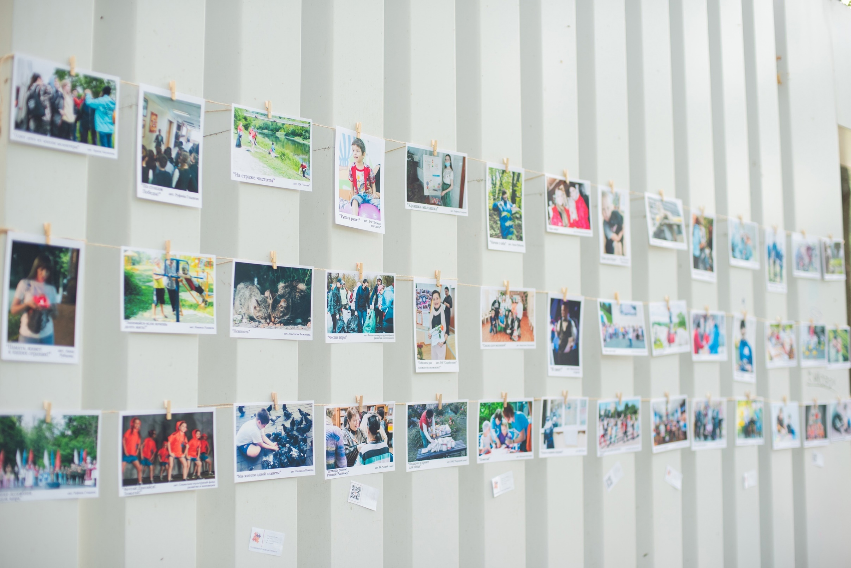
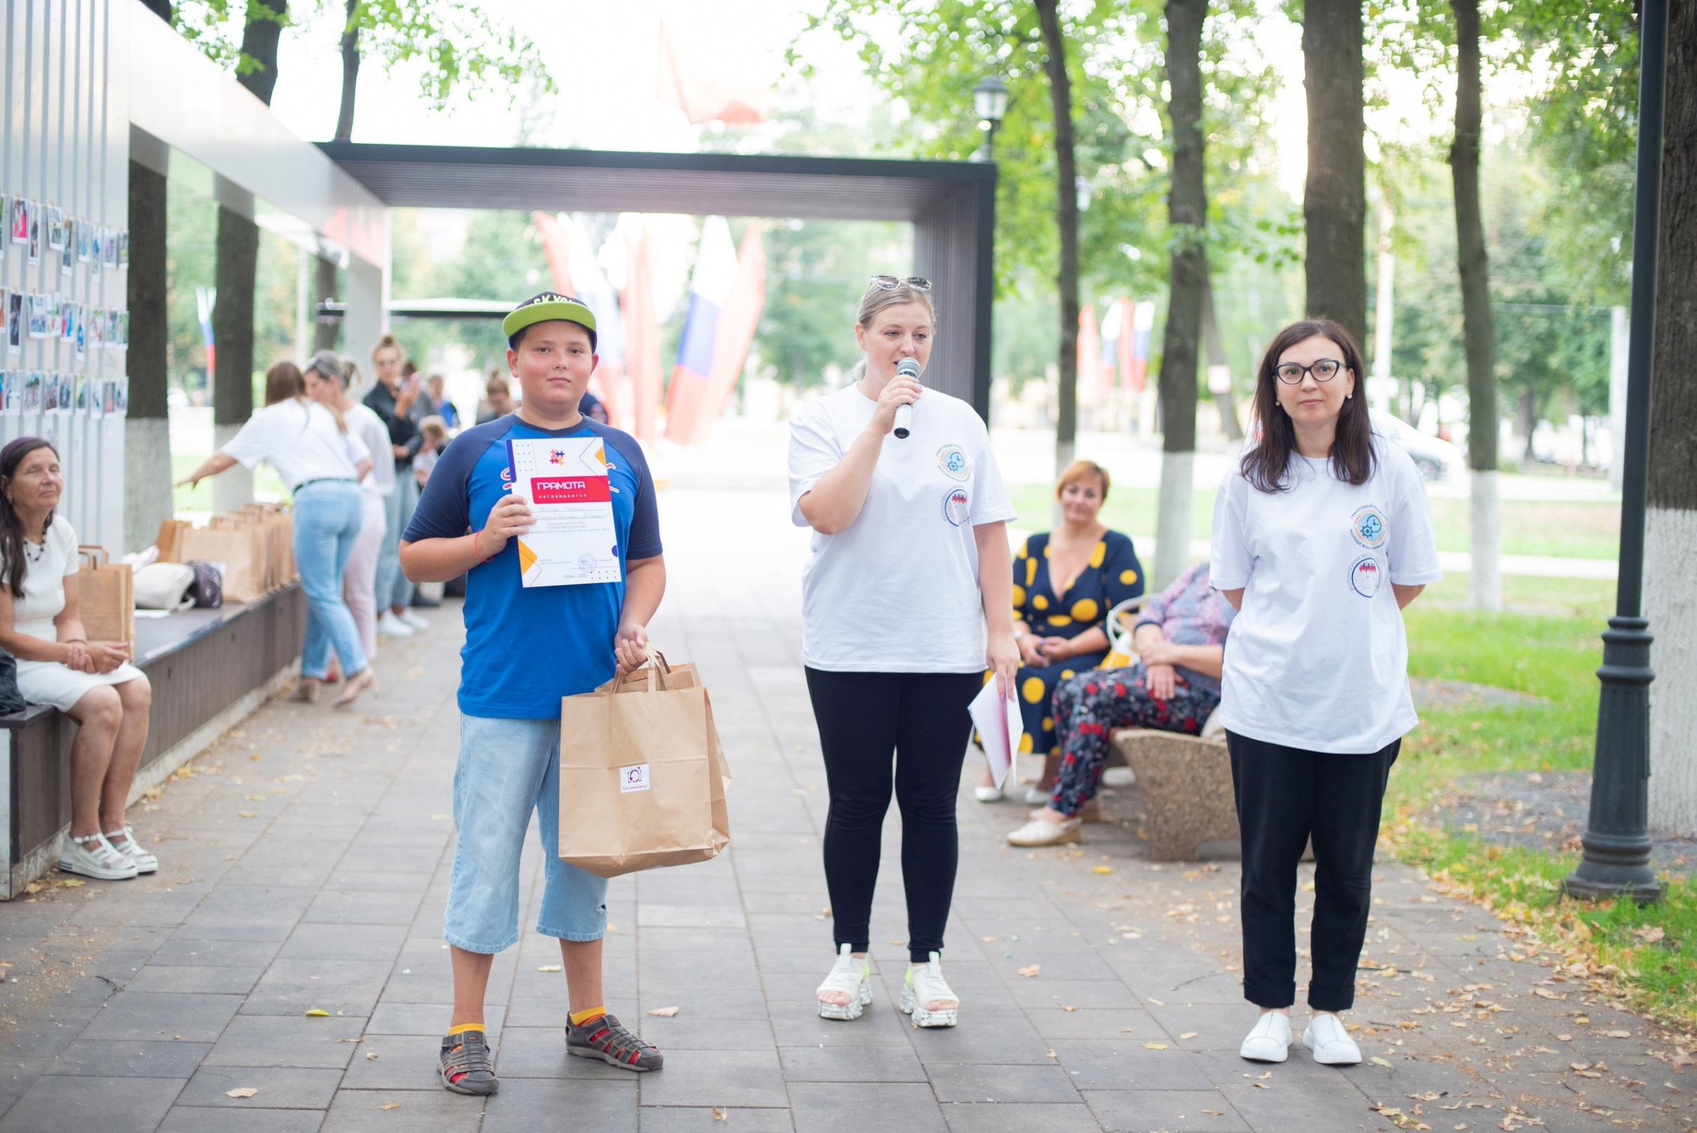
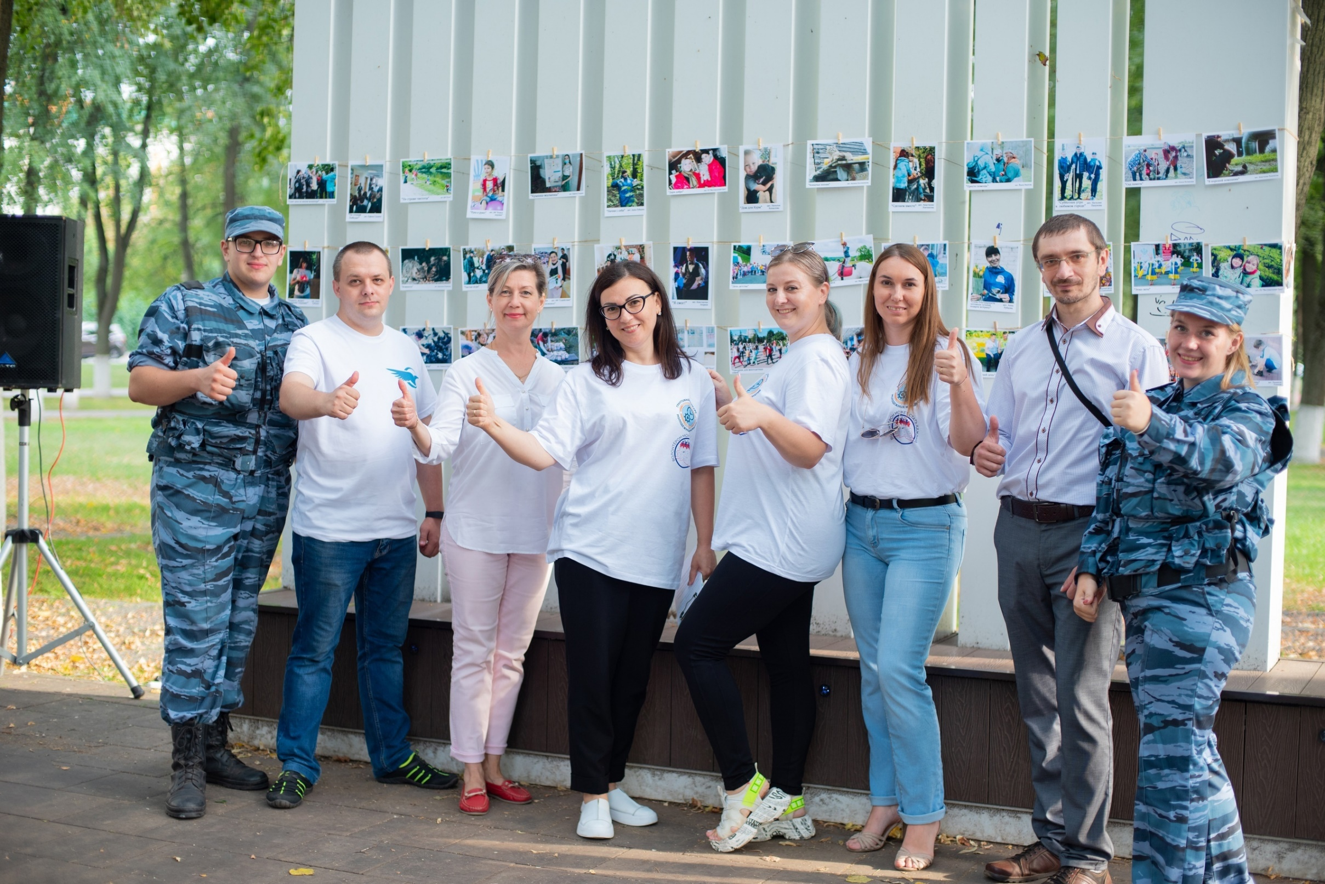
НАШИ МЕРОПРИЯТИЯ Выставка фотоисторий «В объективе добрых дел»

Slide 5
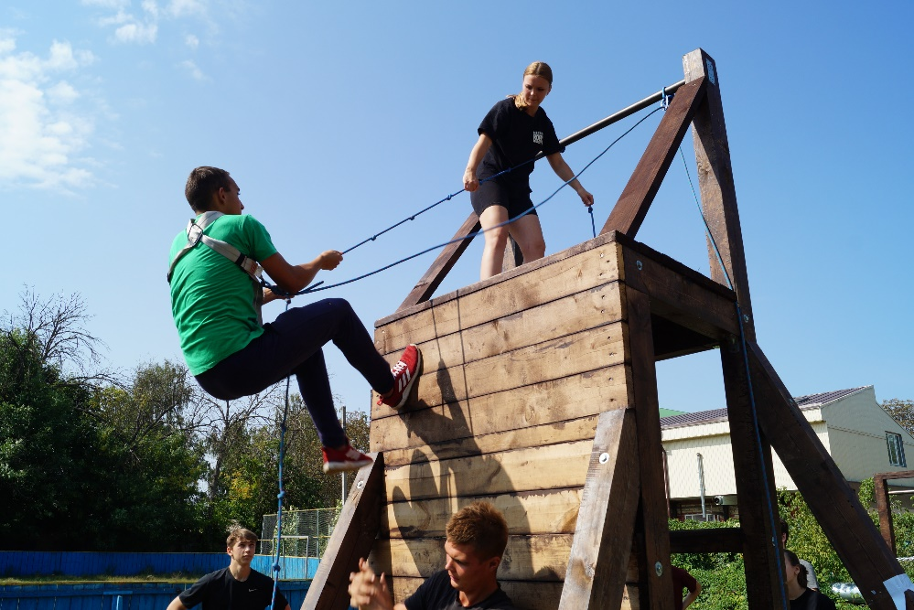
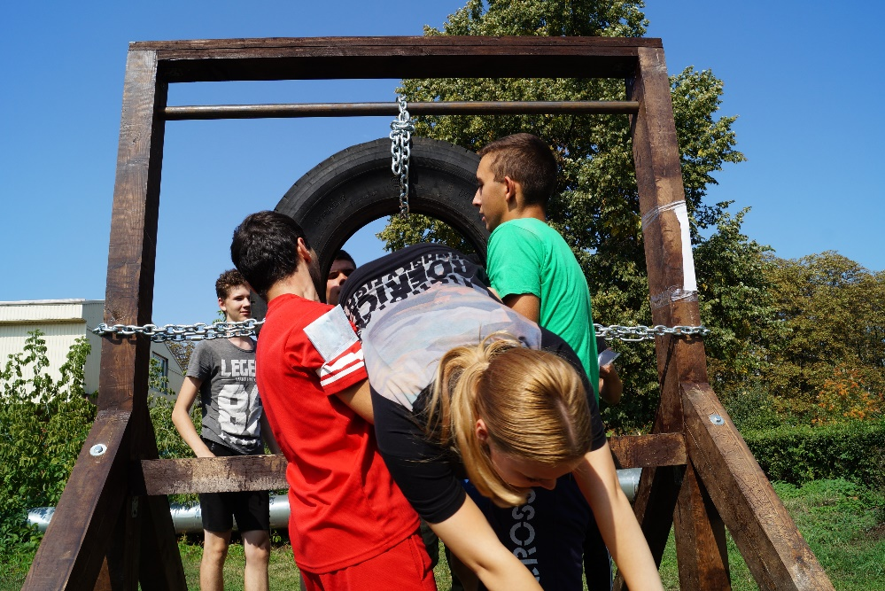
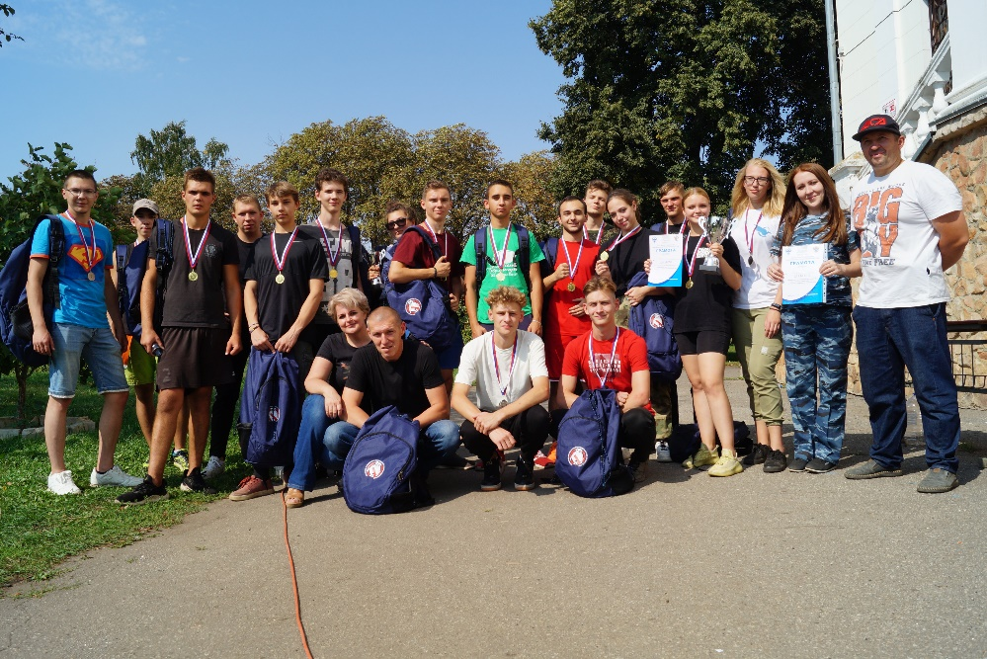
Гражданско-патриотические игры для трудных подростков

Slide 6
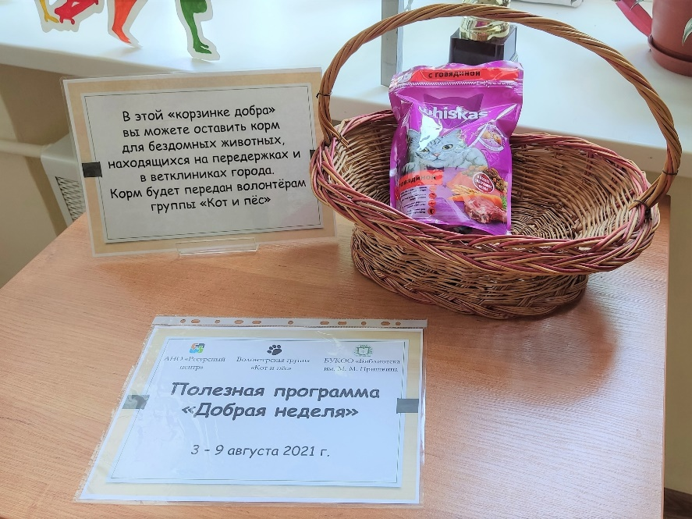
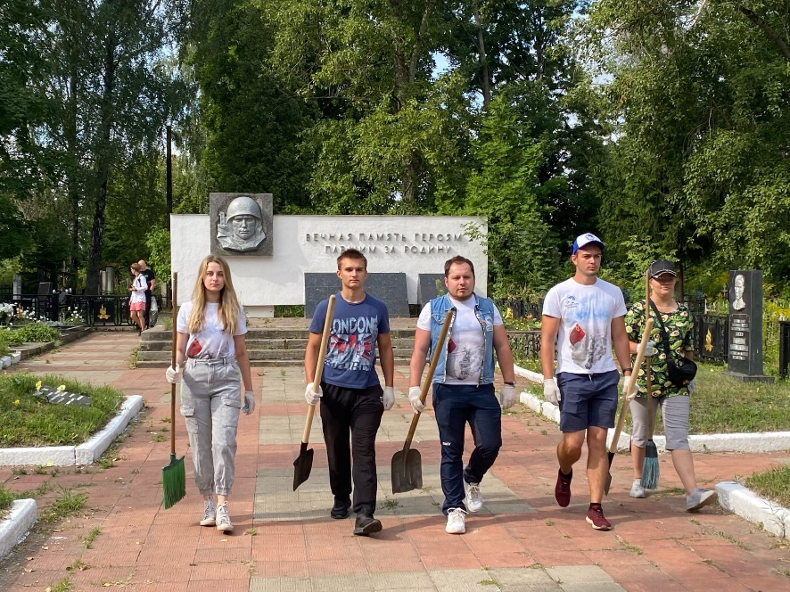
полезная программа доброй недели в рамках окружного Форума добровольцев цфо

